Slide 1





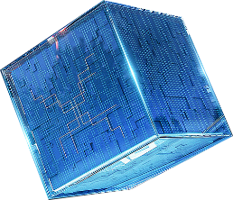






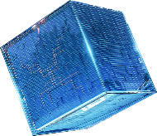


剑来--AI修仙
我有一剑，可搬山，断江，倒海，降妖，镇魔，敕神，摘星，摧城，开天
第一小组
START

Slide 2
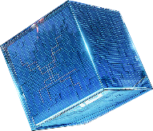
ENTER A TITLE
START

Slide 3





目录
游戏介绍
游戏玩法介绍
CONTENT
原型展示
概要设计

Slide 4


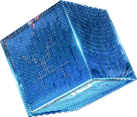

游戏介绍
Enter the text content

Slide 5





PART1
游戏概述：
剑来是基于AI互动的文字修仙休闲游戏，主要玩法是参与剧情，通过修炼、功法等提升修为与玩家属性，不断挑战副本与完善剧情。游戏特色AI互动功能，在特定场景内置聊天NPC，丰富玩法，增加乐趣。
游戏目标：
玩家在游戏中可选不同目标，可以提升修为挑战更高难的副本，可以角色扮演经历修仙者的一生，能够收集不同材料等游戏旨在让玩家在轻松的环境中获得乐趣，放松心情。
基本规则：
玩家化身修仙者以剧情主线串联，提升战力挑战副本，玩法以休闲娱乐为主。

Slide 6
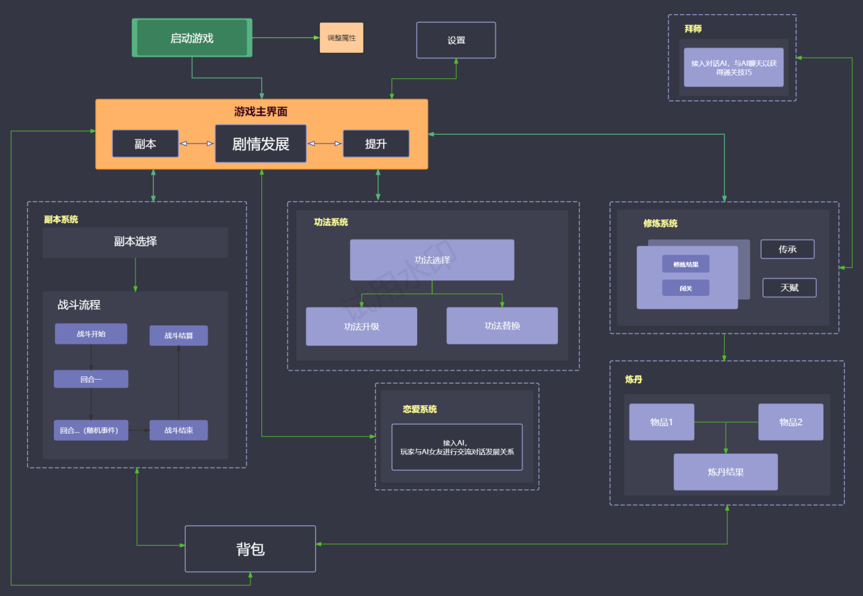
PART1
游戏流程图

Slide 7

游戏玩法介绍
Enter the text content

Slide 8


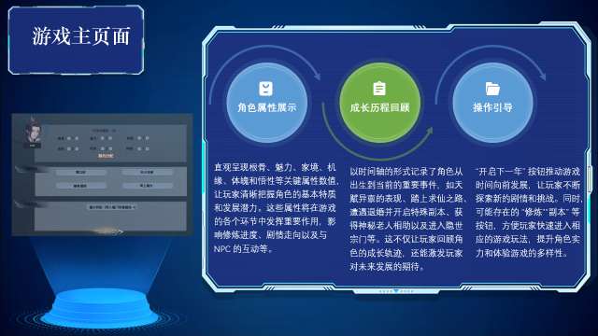
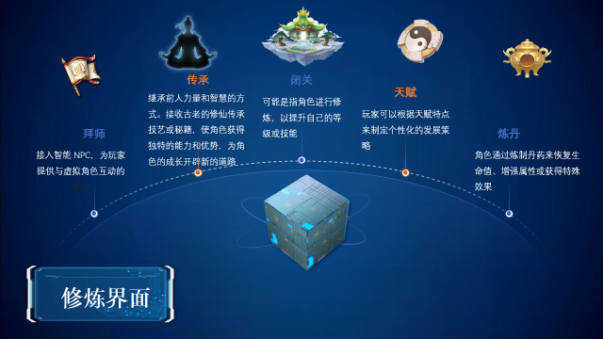

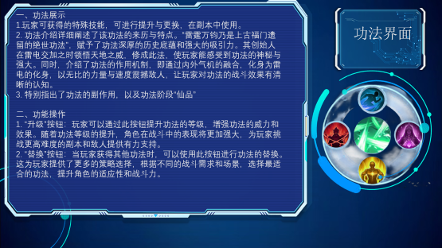
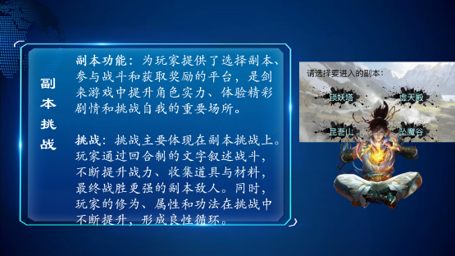

Slide 9





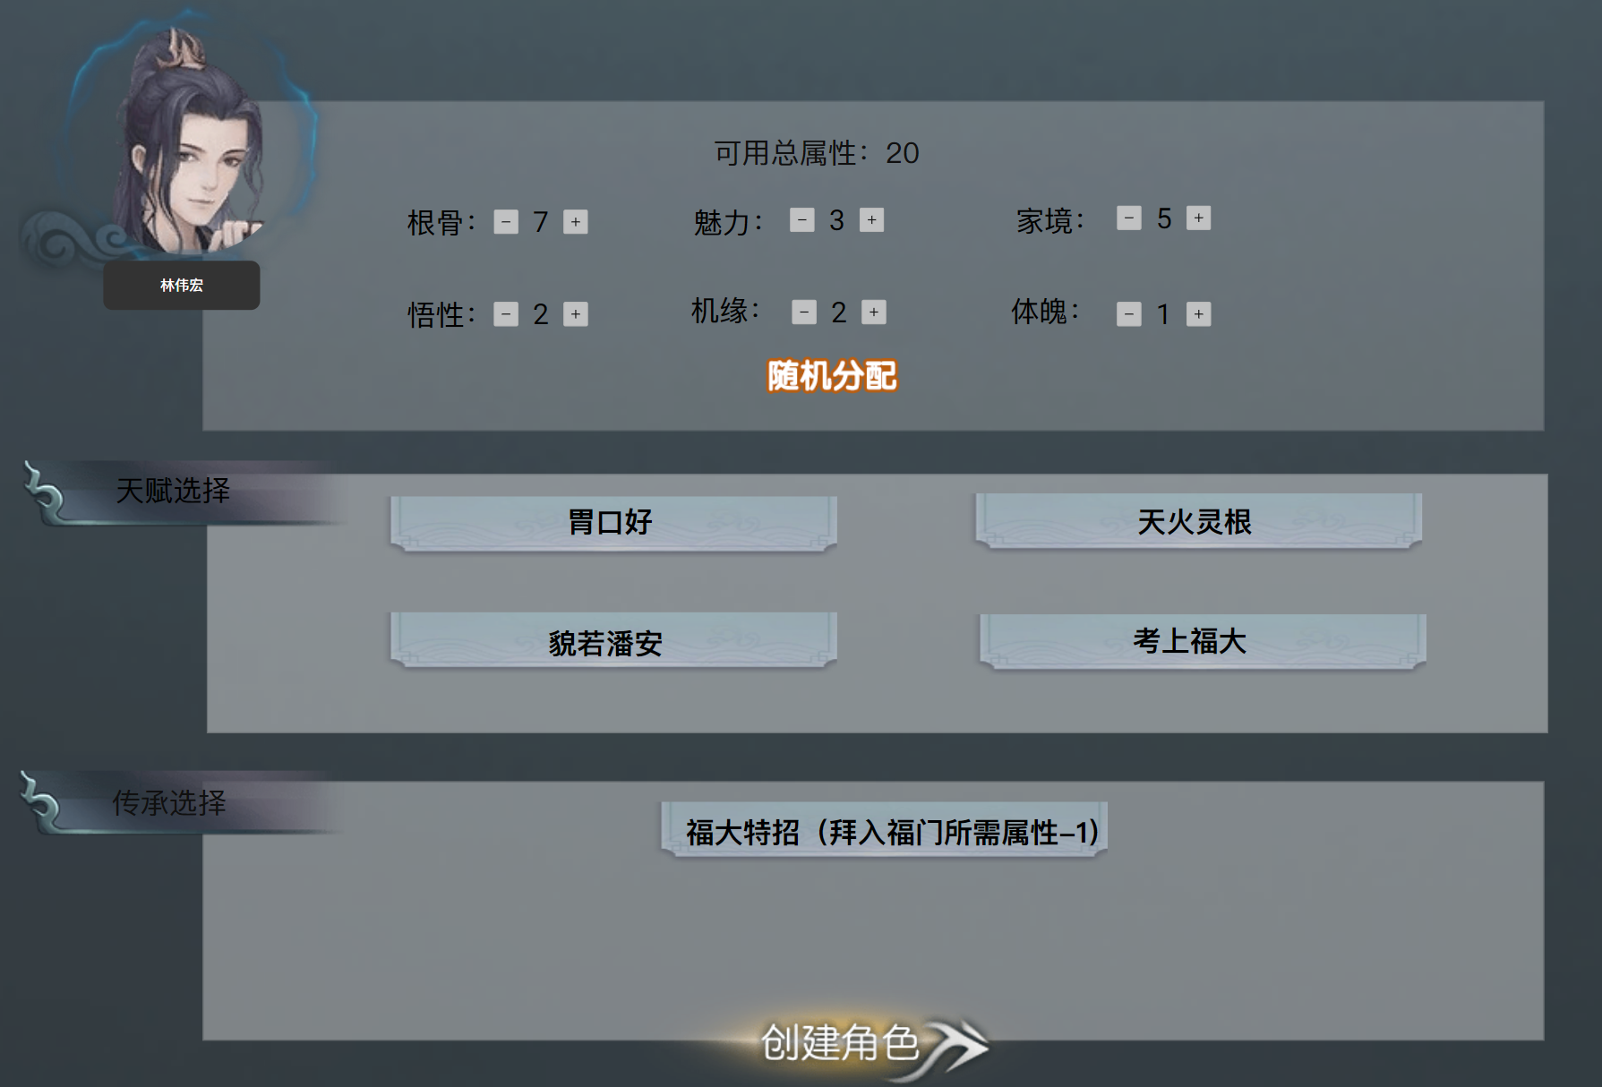
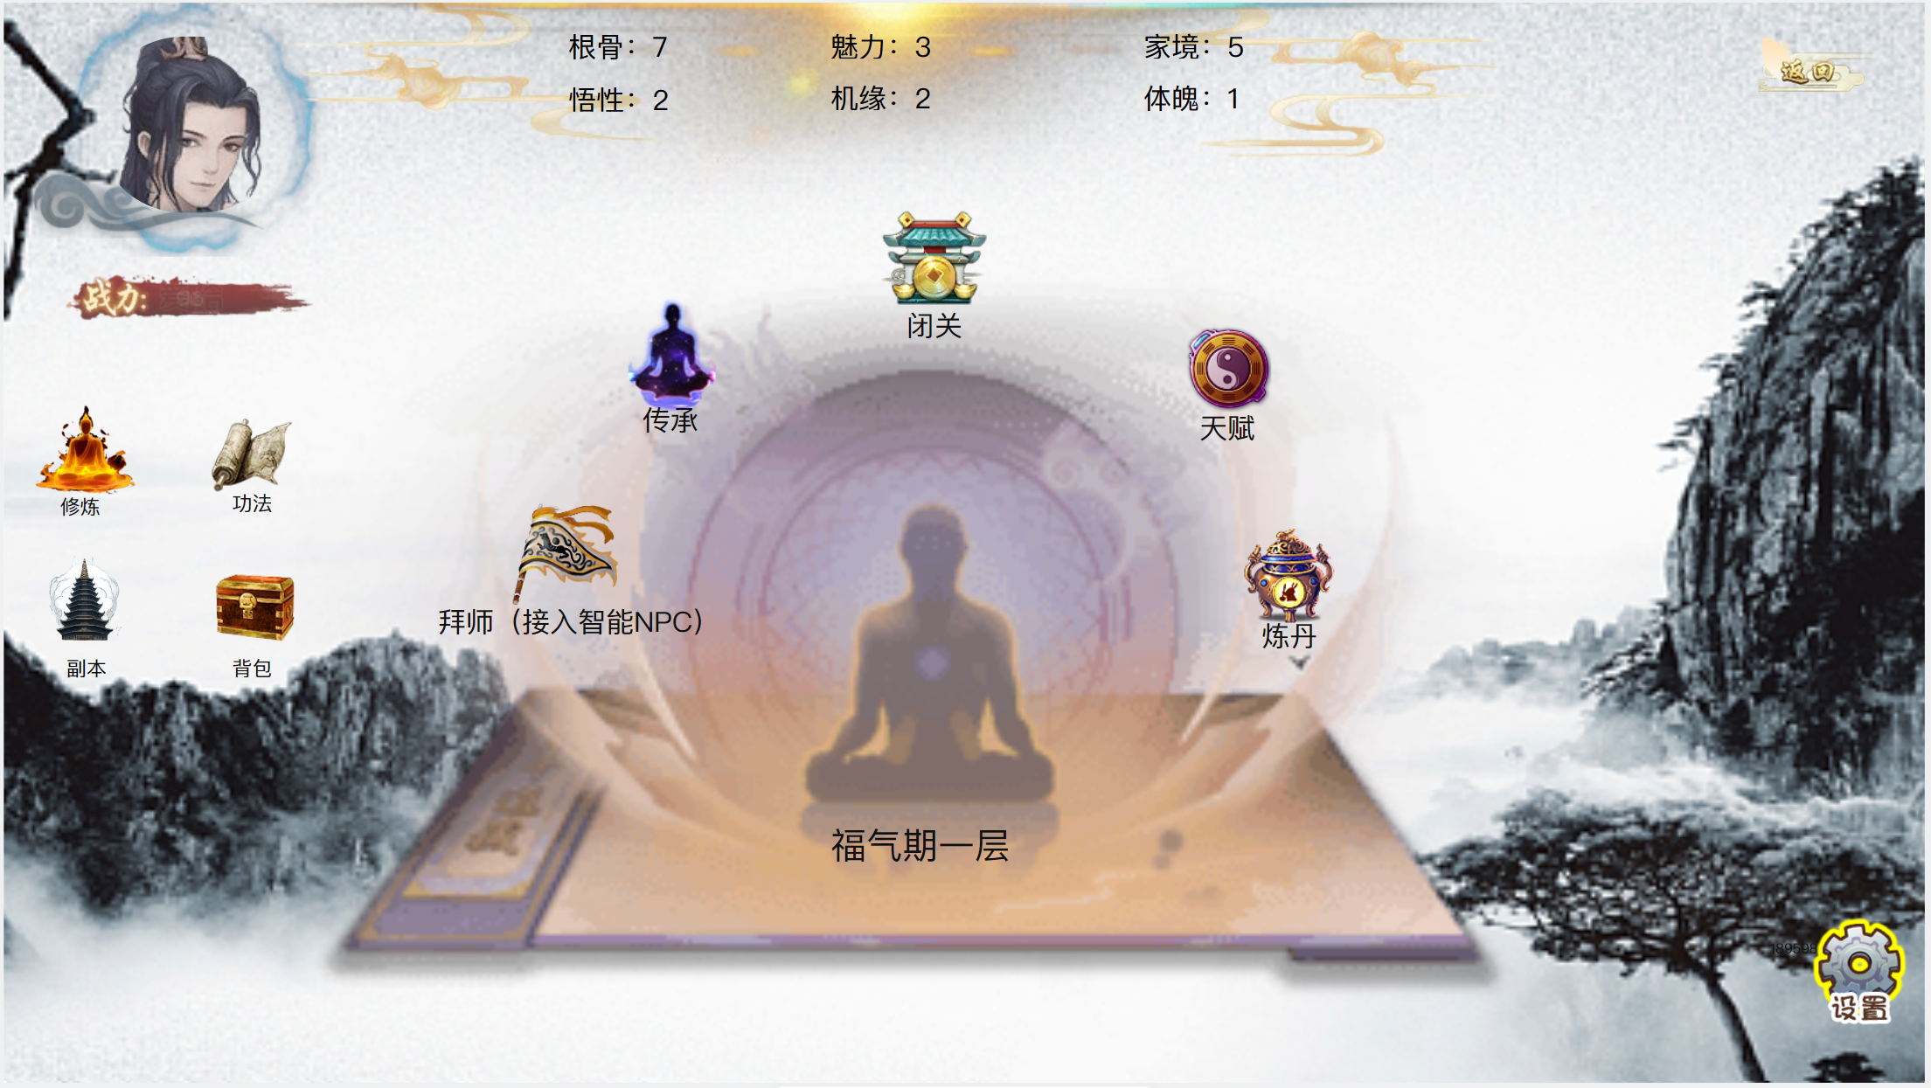

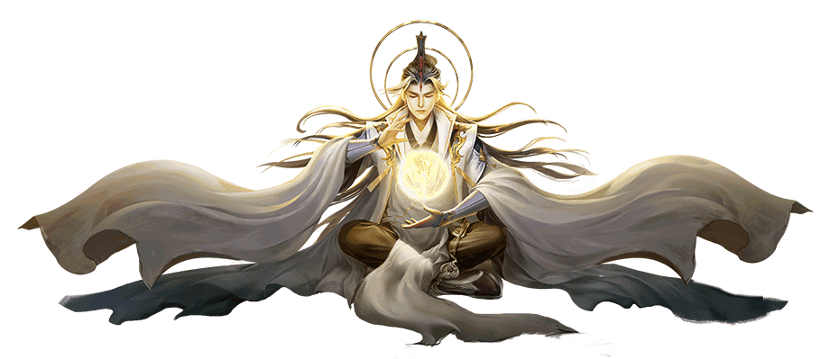
游戏主页面
角色属性展示
成长历程回顾
操作引导
直观呈现根骨、魅力、家境、机缘、体魄和悟性等关键属性数值，让玩家清晰把握角色的基本特质和发展潜力。这些属性将在游戏的各个环节中发挥重要作用，影响修炼进度、剧情走向以及与 NPC 的互动等。
以时间轴的形式记录了角色从出生到当前的重要事件，如天赋异禀的表现、踏上求仙之路、遭遇退婚并开启特殊副本、获得神秘老人相助以及进入隐世宗门等。这不仅让玩家回顾角色的成长轨迹，还能激发玩家对未来发展的期待。
“开启下一年” 按钮推动游戏时间向前发展，让玩家不断探索新的剧情和挑战。同时，可能存在的 “修炼”“副本” 等按钮，方便玩家快速进入相应的游戏玩法，提升角色实力和体验游戏的多样性。

Slide 11
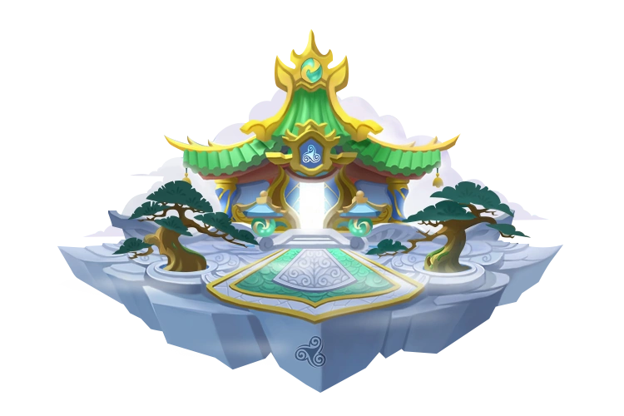




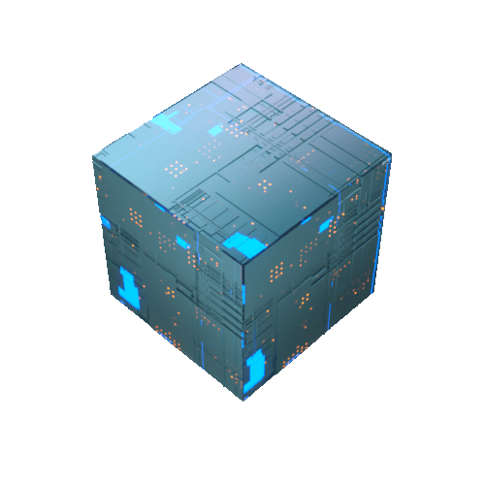
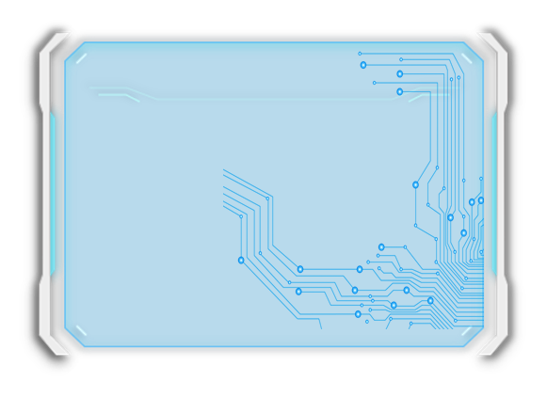

传承
闭关
天赋
继承前人力量和智慧的方式。接收古老的修仙传承技艺或秘籍，使角色获得独特的能力和优势，为角色的成长开辟新的道路
学业板块
可能是指角色进行修炼，以提升自己的等级或技能
玩家可以根据天赋特点来制定个性化的发展策略。
拜师
炼丹
接入智能 NPC，为玩家提供与虚拟角色互动的机会
功能描述：个人课程管理，日程规划。
界面预览：展示课程添加和日程安排的界面设计。
角色通过炼制丹药来恢复生命值、增强属性或获得特殊效果
修炼界面

Slide 13
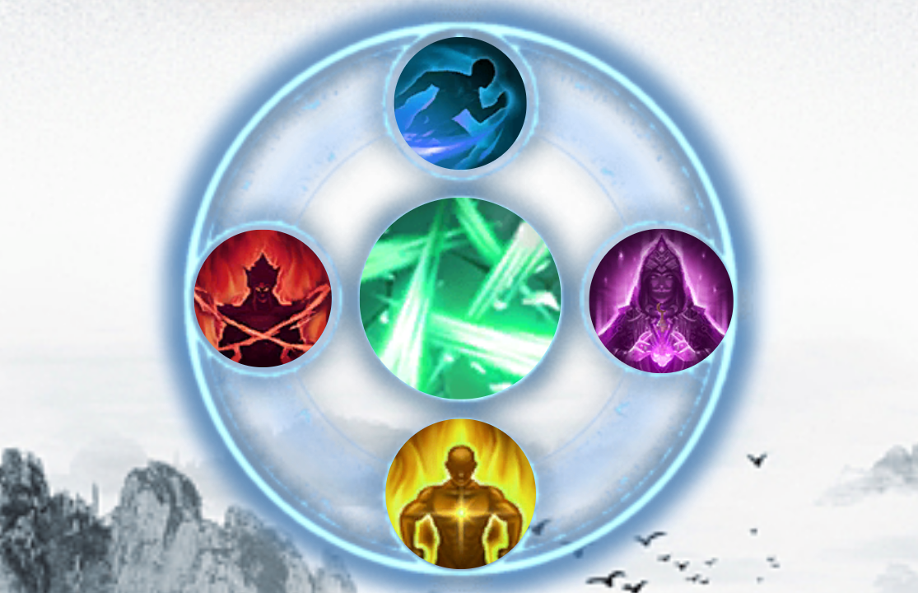

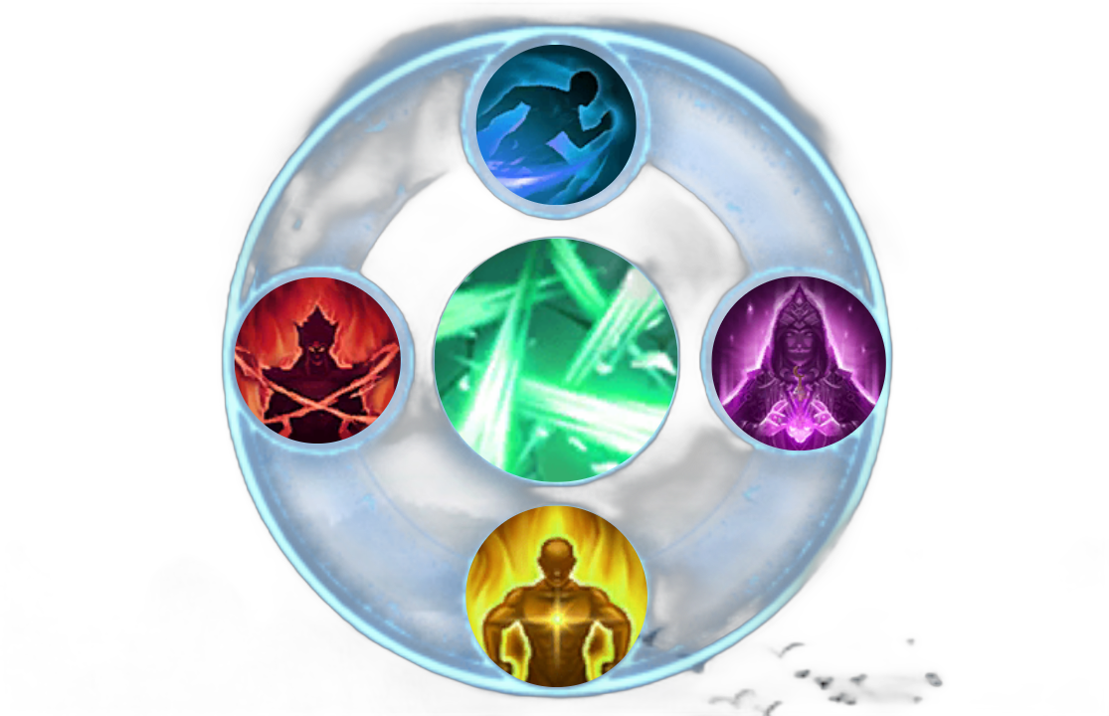
一、功法展示
1.玩家可获得的特殊技能，可进行提升与更换，在副本中使用。
2. 功法介绍：详细阐述了该功法的来历与特点。如“雷霆万钧乃是上古福门遗留的绝世功法，传说其创始人曾在雷电交加之时，领悟天地之威，得以吸纳天雷之力，修成此法。此功法专注于通过内外气机的融合，以无比的力量与速度，化身为雷电的化身，震撼敌人。副作用:当月电费加倍”。
3.不但介绍了功法的作用机制和品阶，还说了该功法的后作用，让玩家对功法的战斗效果有清晰的认知。
二、功能操作
1. “升级”按钮：玩家可以通过此按钮提升功法的等级，增强功法的威力和效果。随着功法等级的提升，角色在战斗中的表现将更加强大，为玩家挑战更高难度的副本和敌人提供有力支持。
2. “替换”按钮：当玩家获得其他功法时，可以使用此按钮进行功法的替换。这为玩家提供了更多的策略选择，根据不同的战斗需求和场景，选择最适合的功法，提升角色的适应性和战斗力。
功法界面

Slide 15

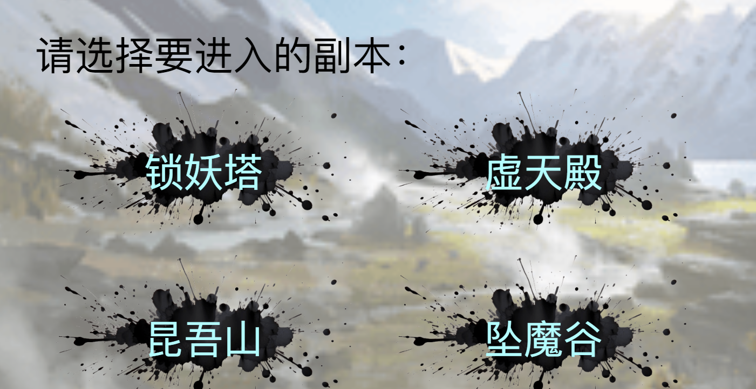
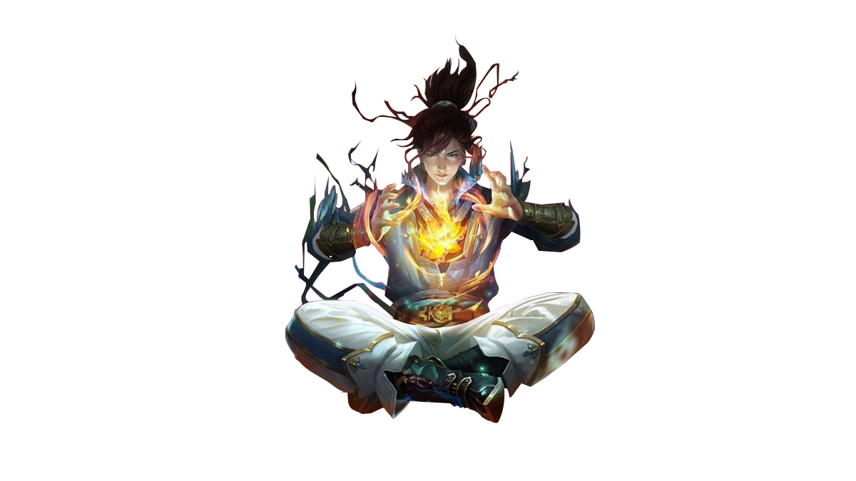
副本功能：为玩家提供了选择副本、参与战斗和获取奖励的平台，是剑来游戏中提升角色实力、体验精彩剧情和挑战自我的重要场所。
挑战：挑战主要体现在副本挑战上。玩家通过回合制的文字叙述战斗，不断提升战力、收集道具与材料，最终战胜更强的副本敌人。同时，玩家的修为、属性和功法在挑战中不断提升，形成良性循环。
副本挑战

Slide 16

原型展示
Enter the text content

Slide 17
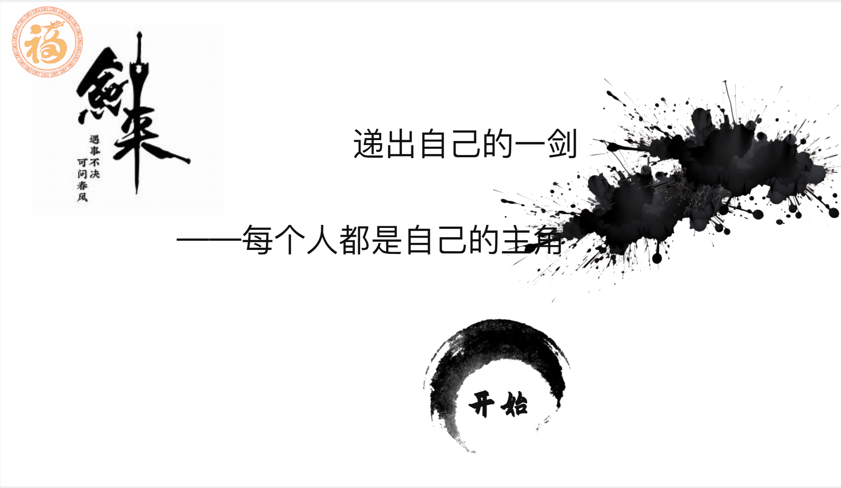
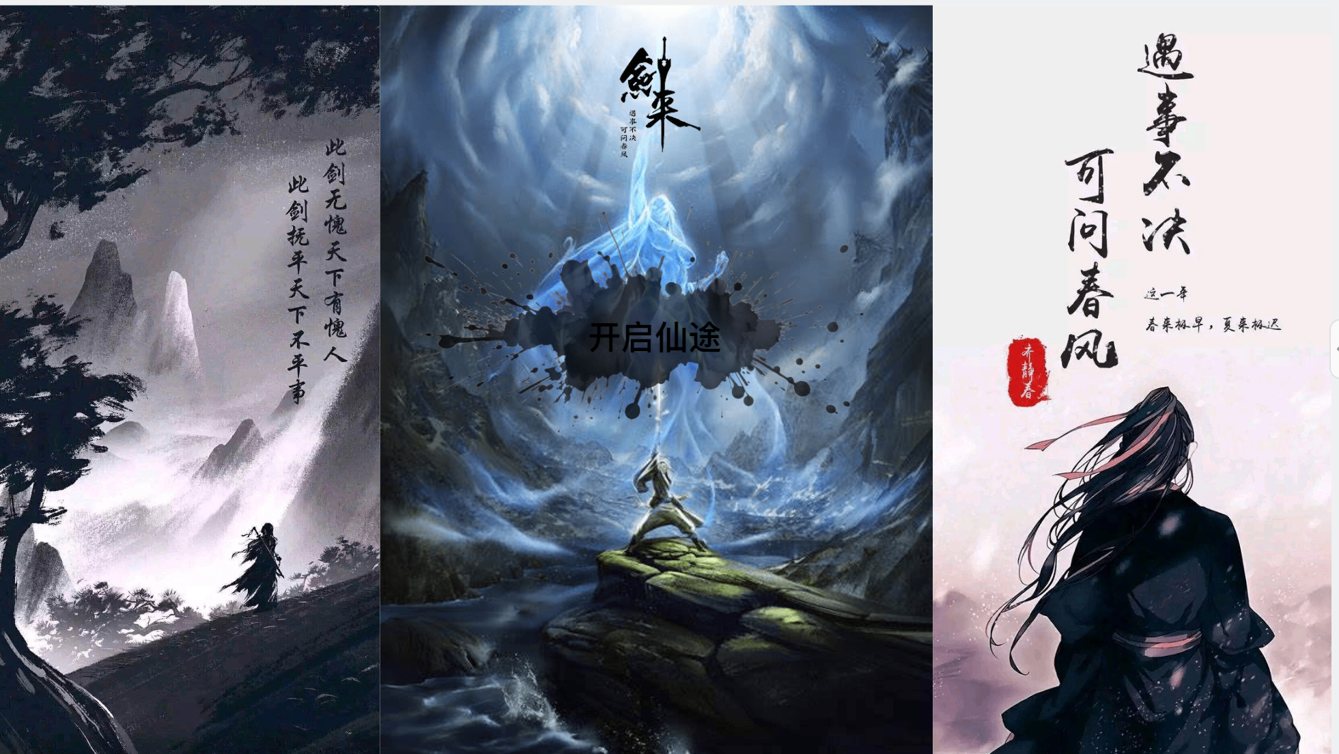


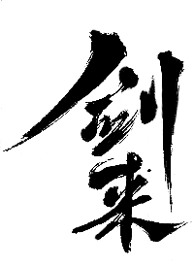
PART1
游戏首页
开始游戏
欢迎进入“剑来”，快来开启你的修仙之旅吧

Slide 18

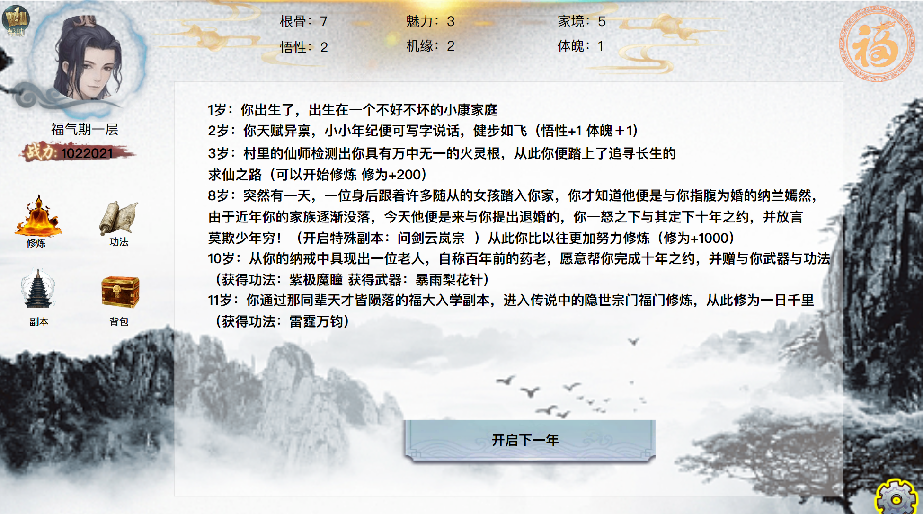
游戏主界面
游戏属性页面

Slide 19
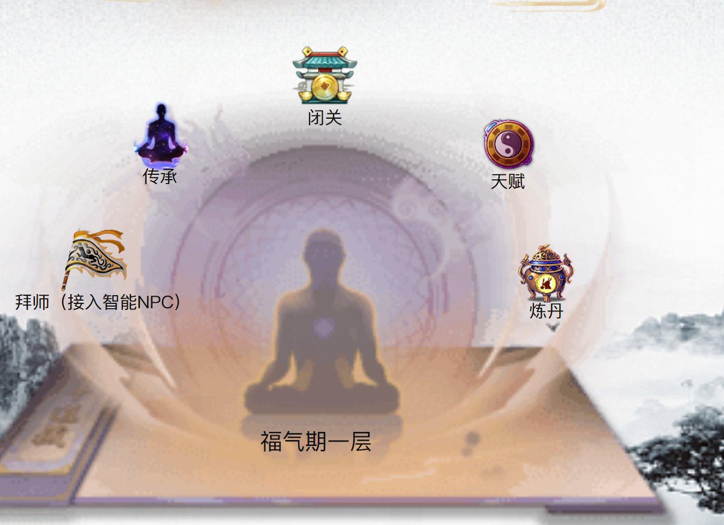
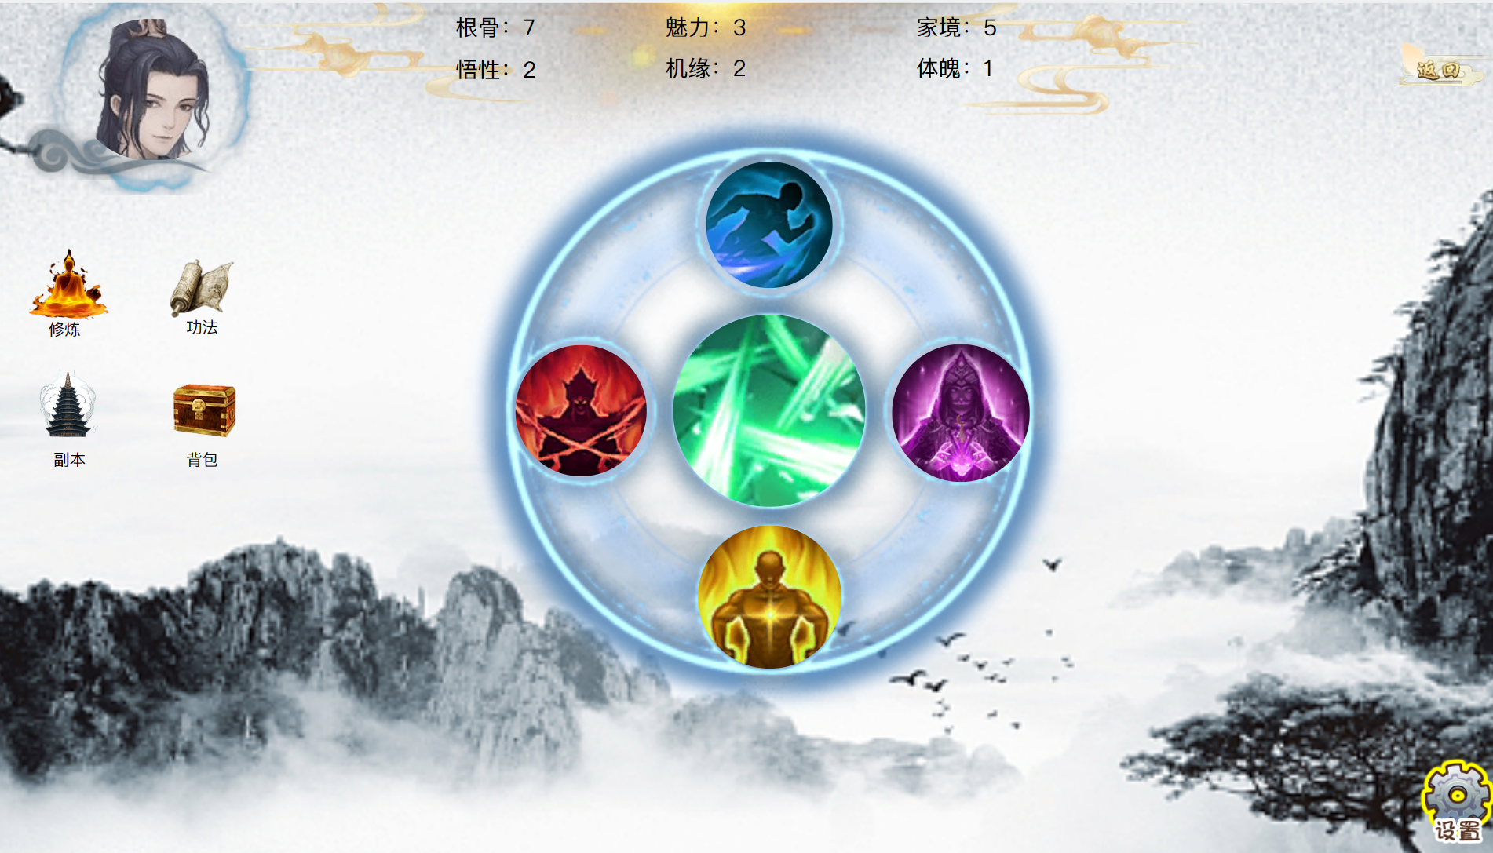
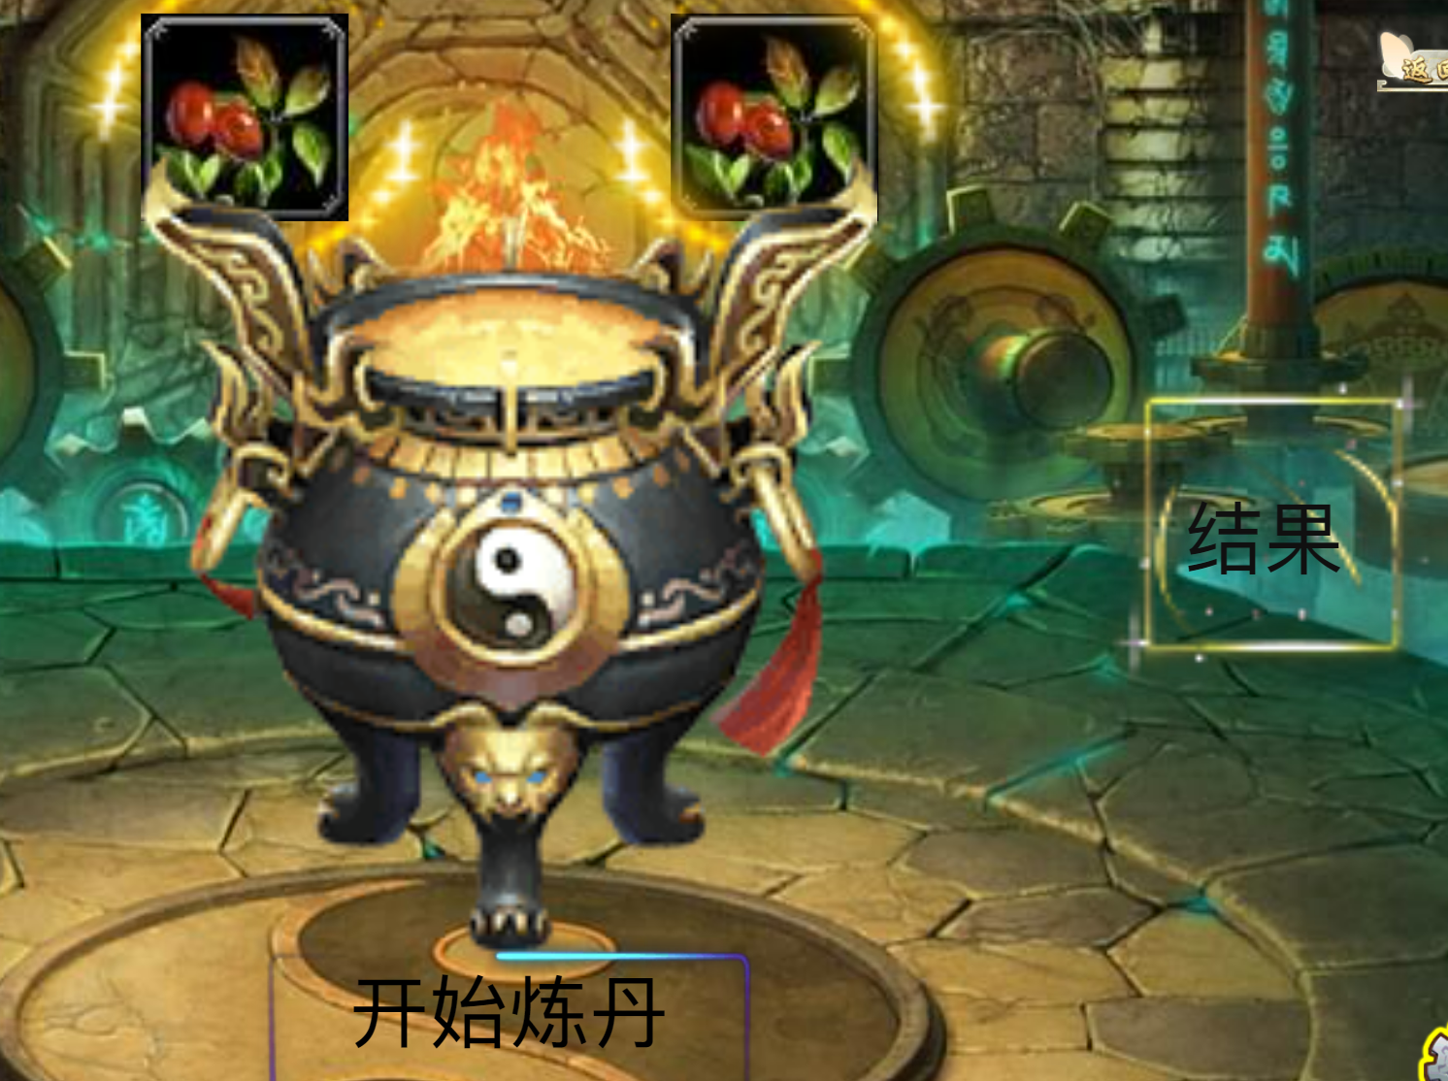
PART5
功法页面
修炼页面
炼丹页面
副本页面

Slide 20

概要设计
Enter the text content

Slide 21

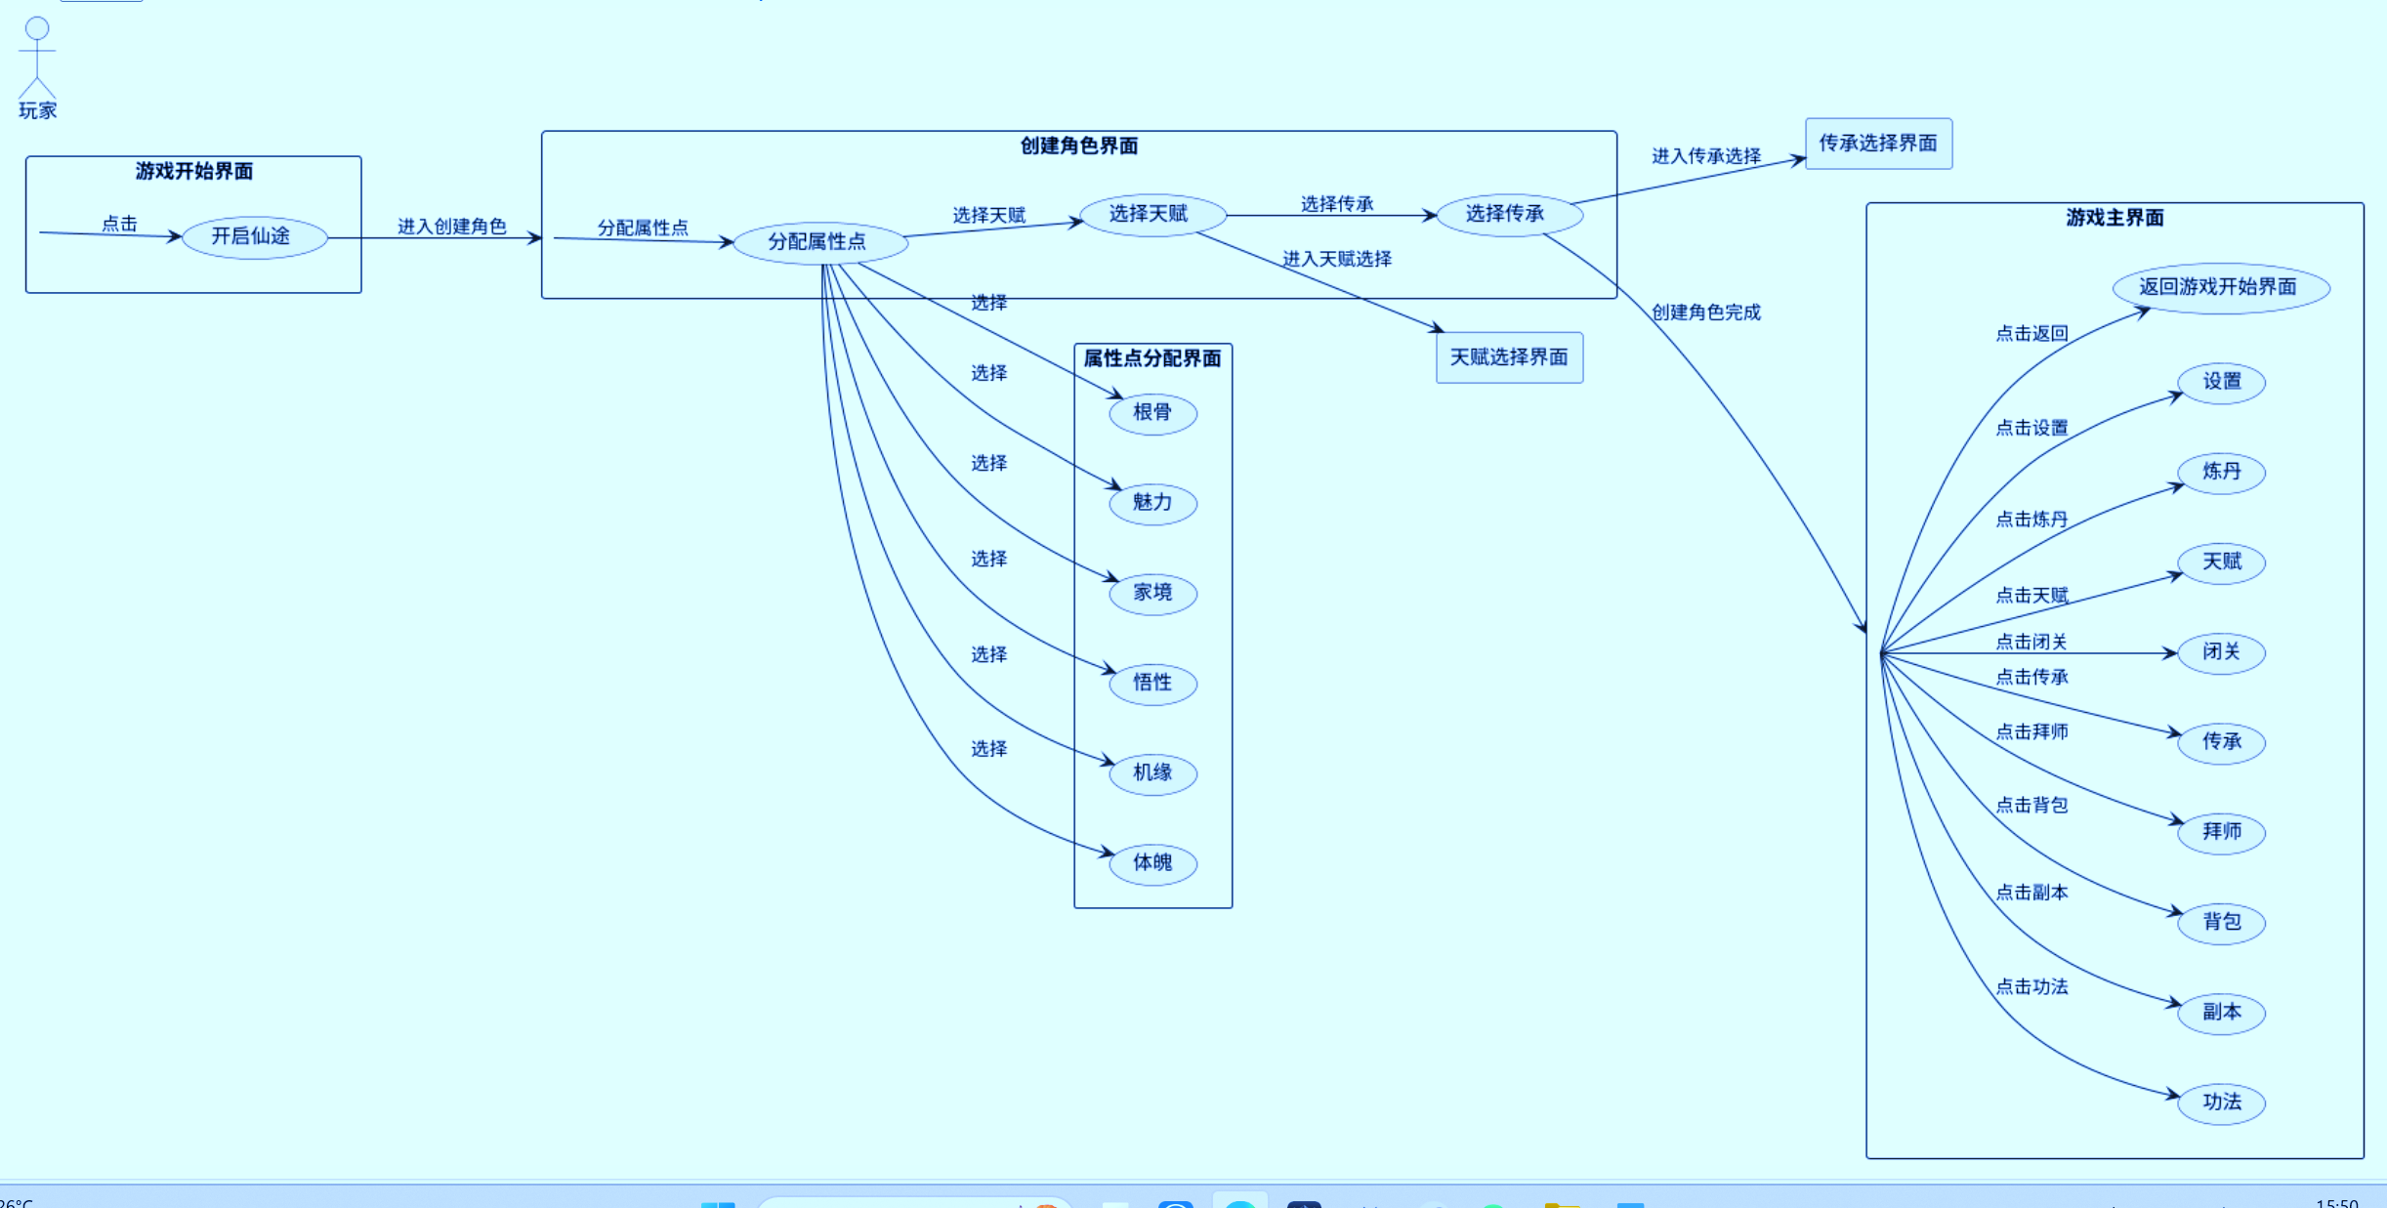
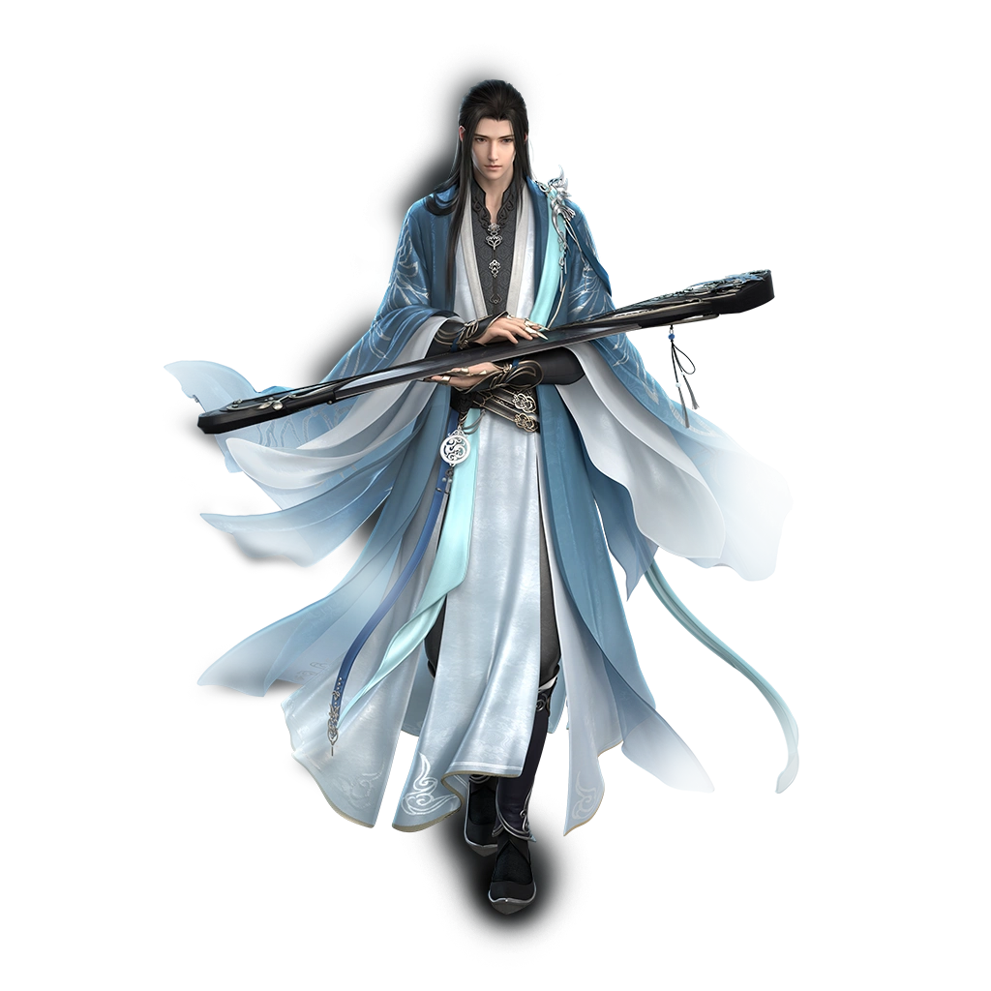
用例图

Slide 22
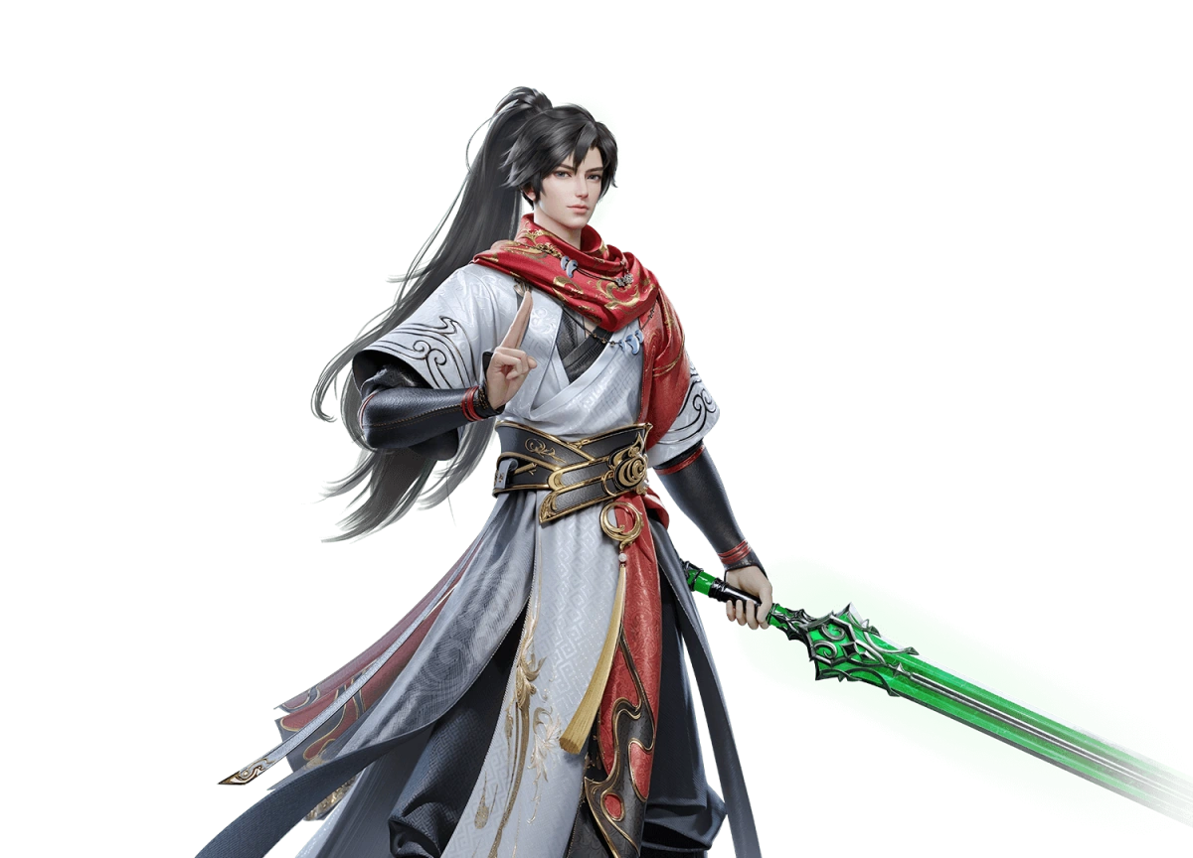

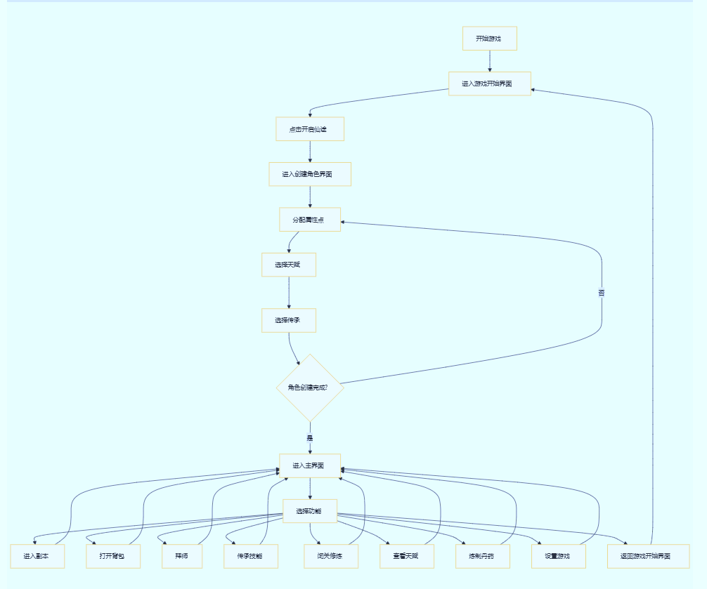
时序图

Slide 23
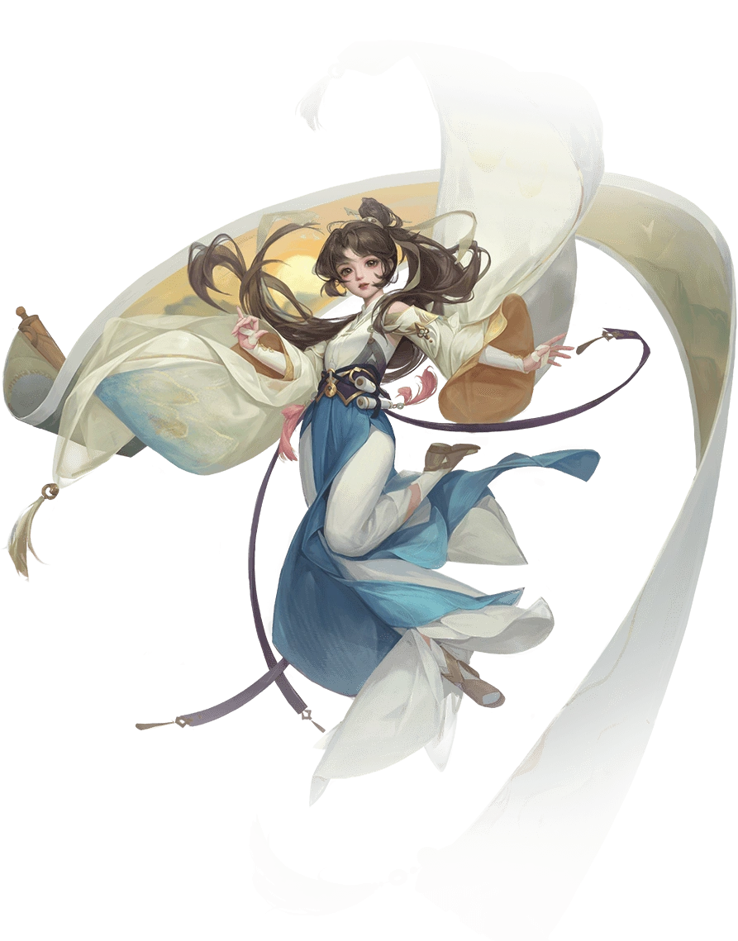
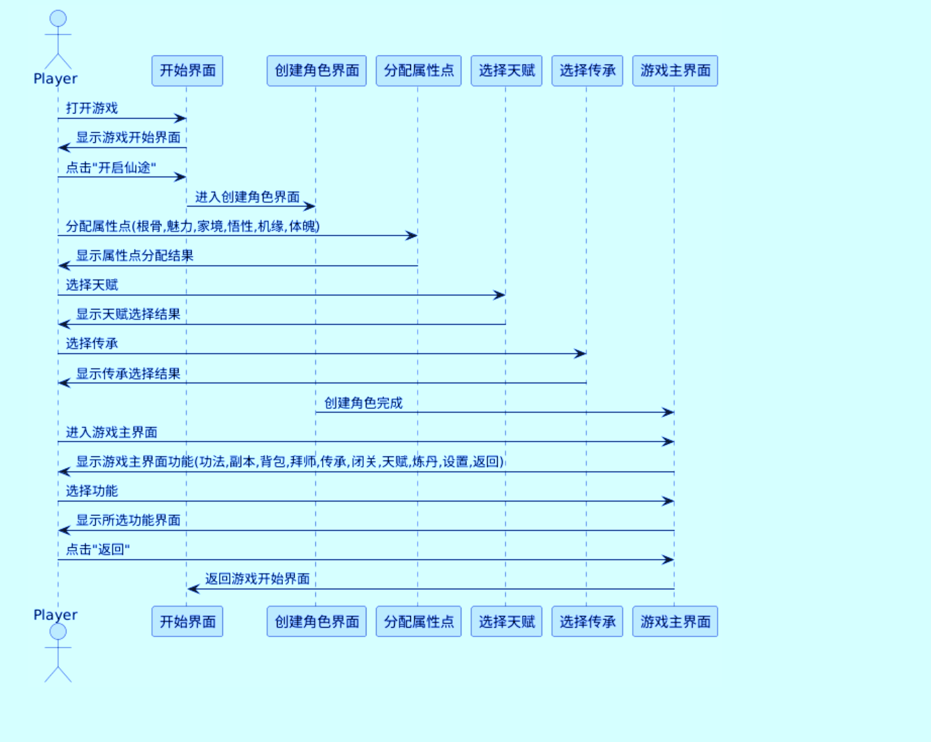

Slide 24
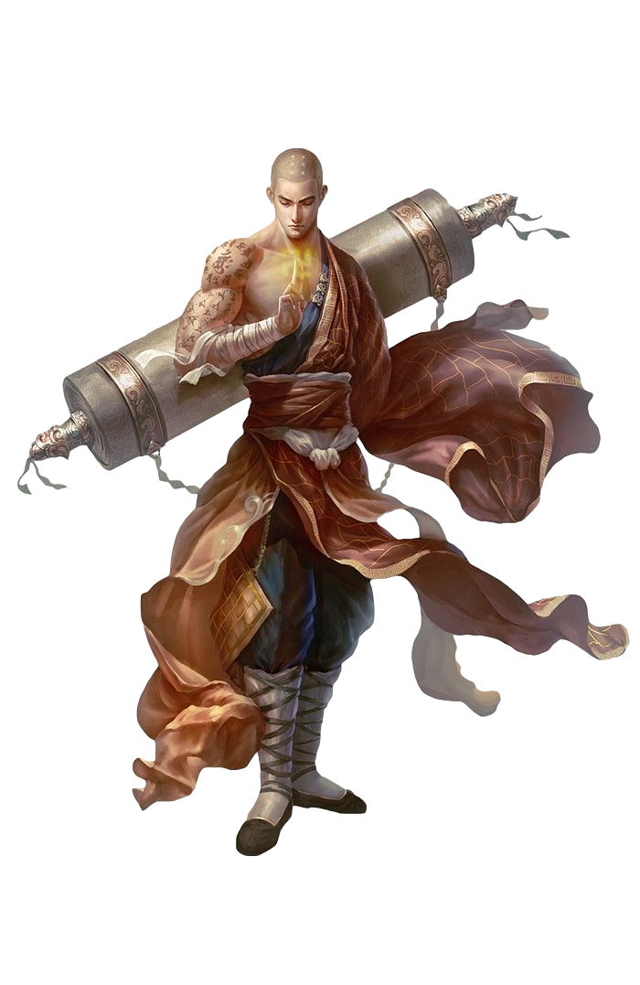
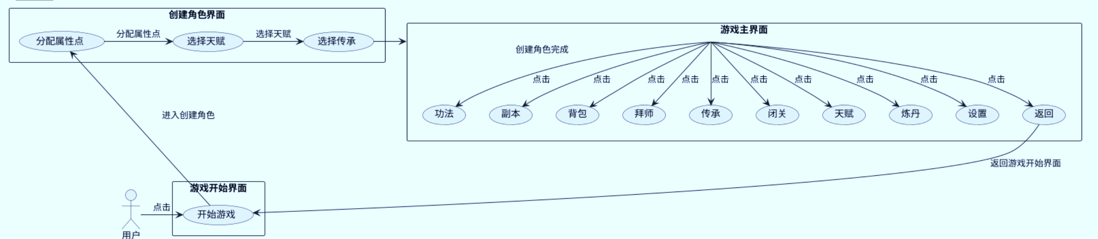
协作图

Slide 25
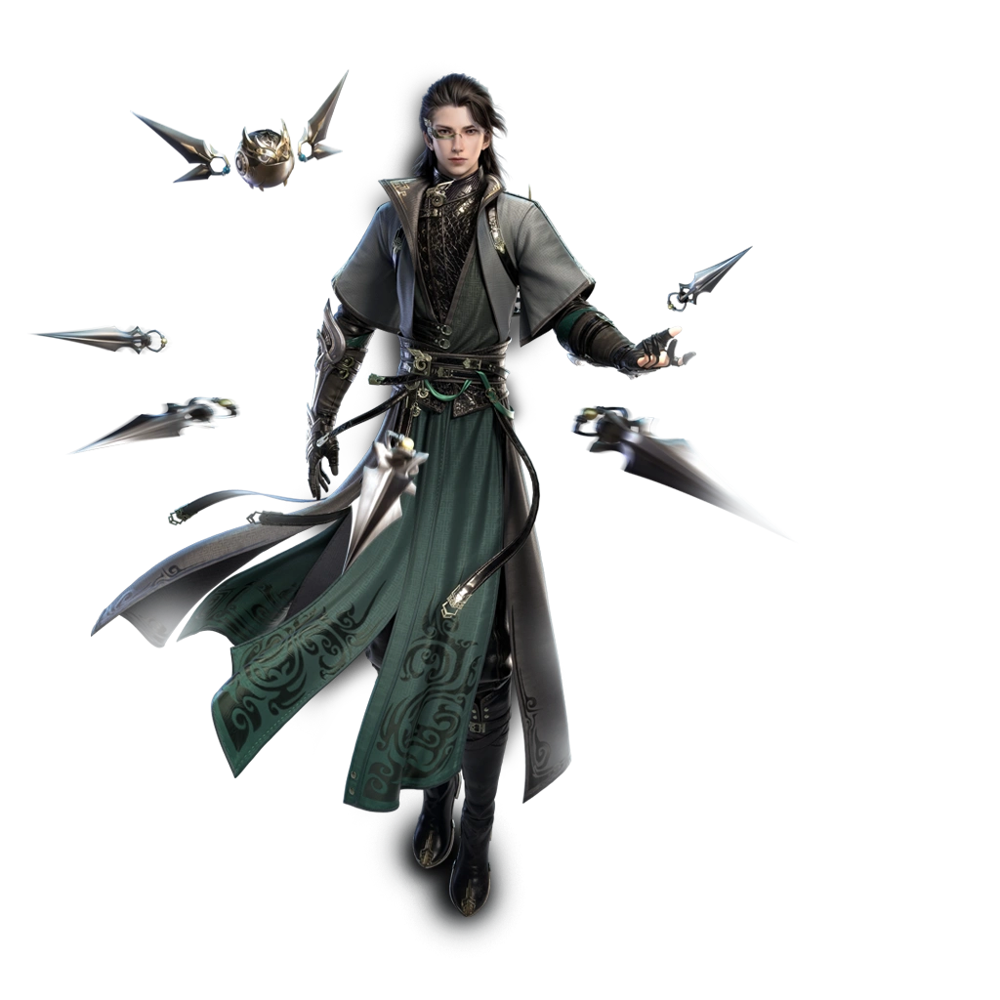
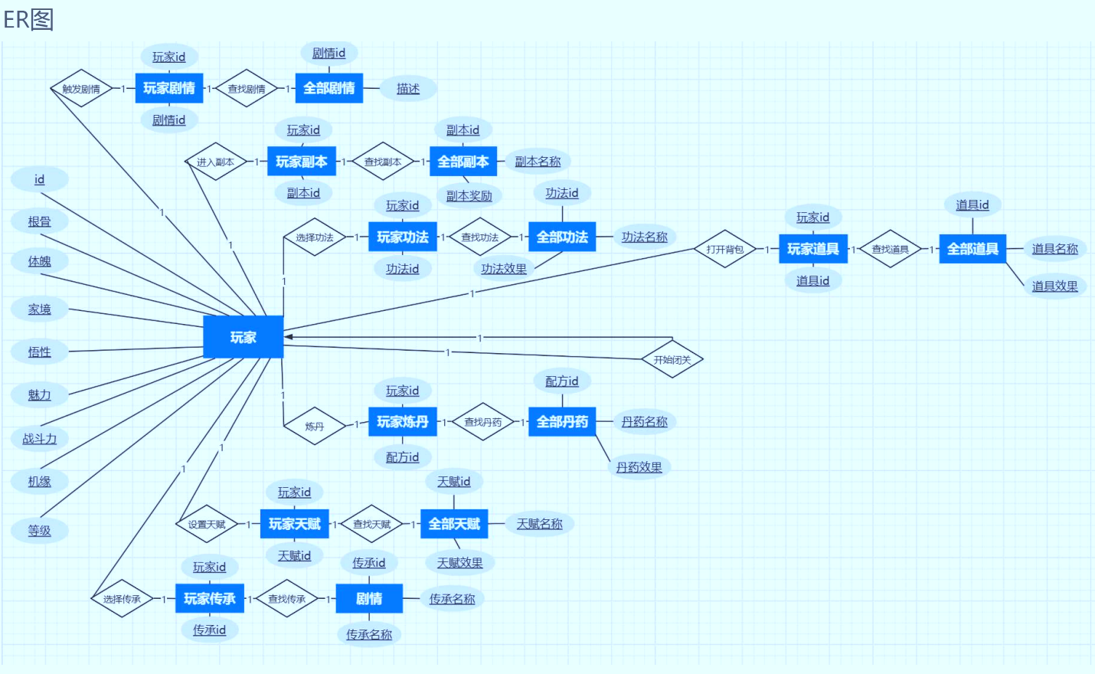
E-R图

Slide 26
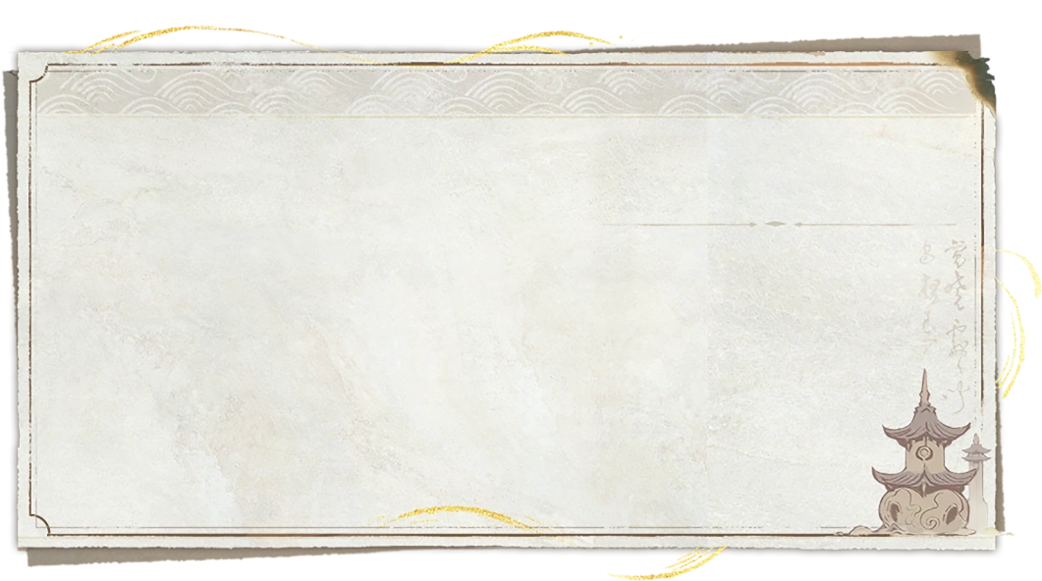
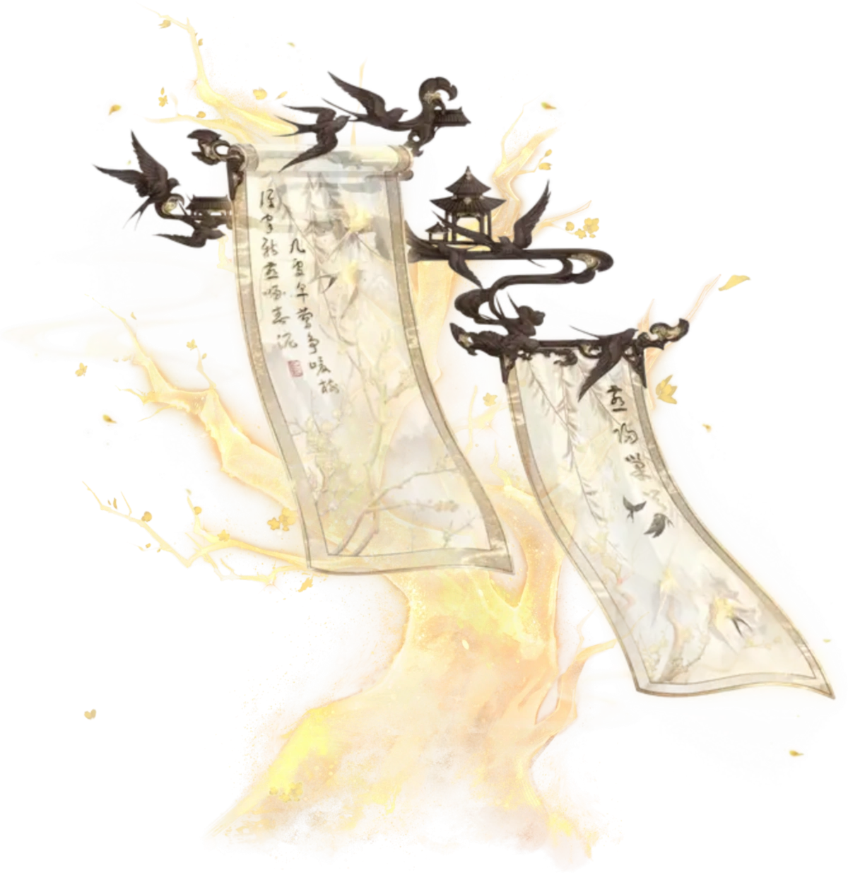
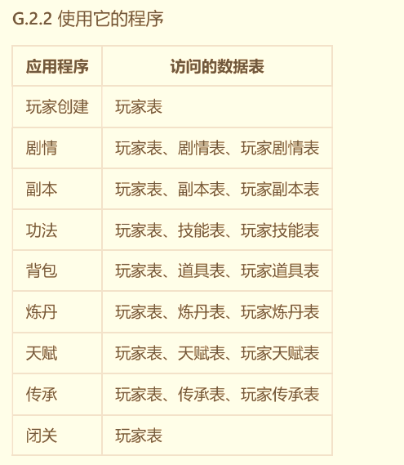

Slide 27
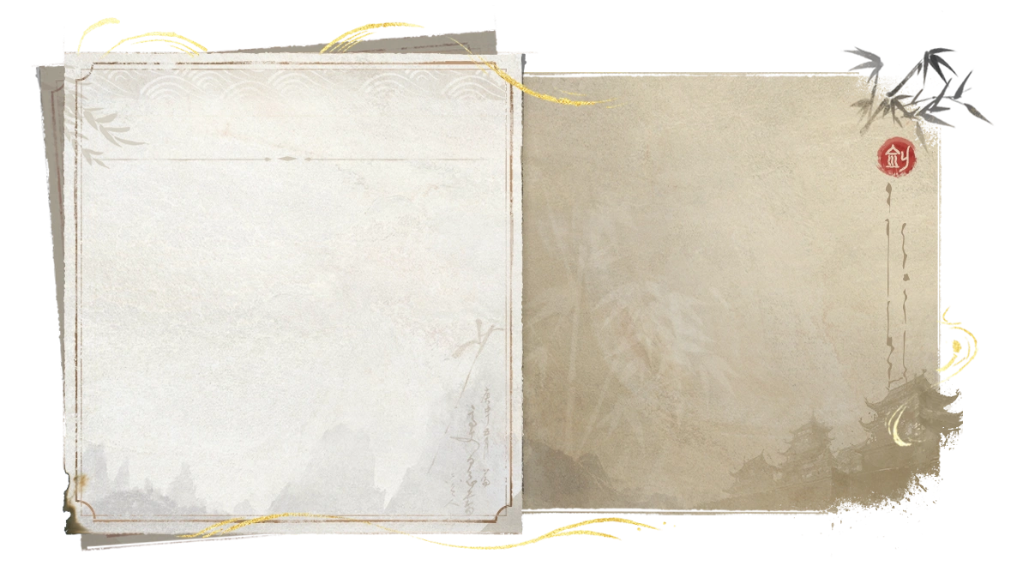
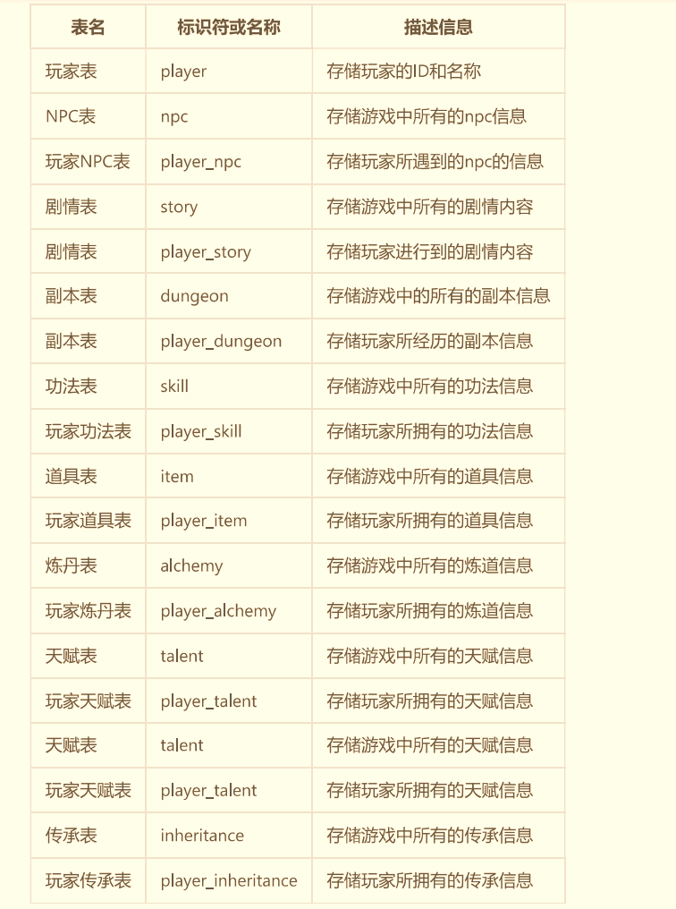


Slide 28

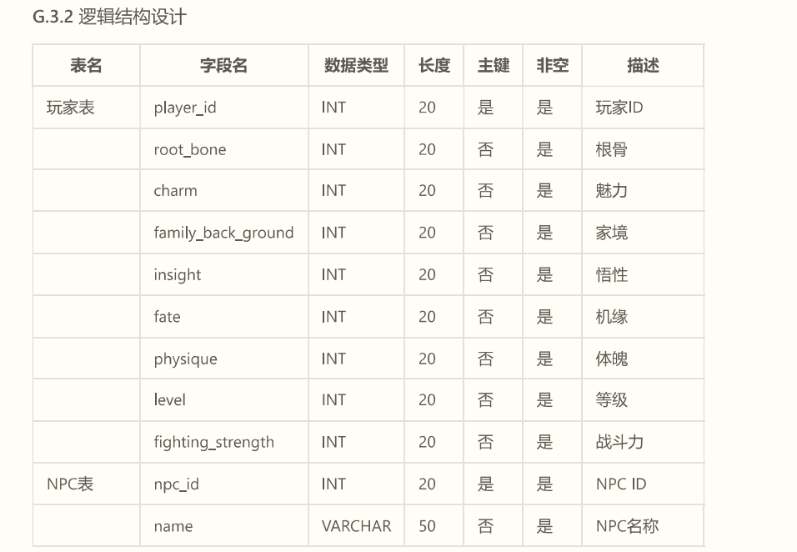
逻辑结构设计

Slide 29


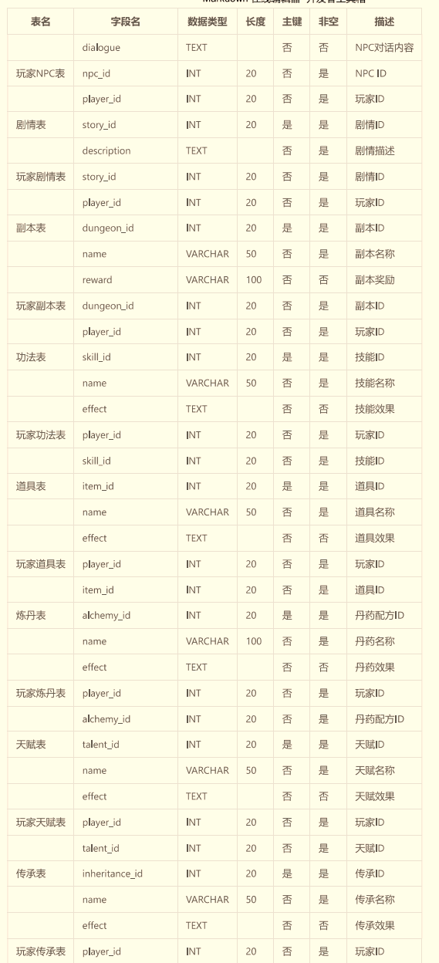
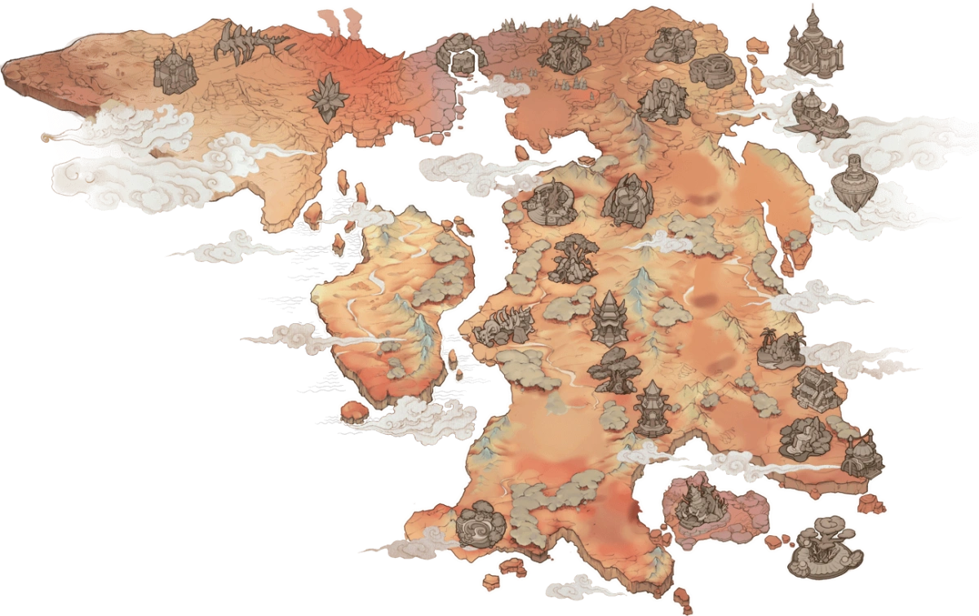

Slide 30
